Slide 1

التعلم القبلي
عددي مقاصد الشريعة

Slide 2
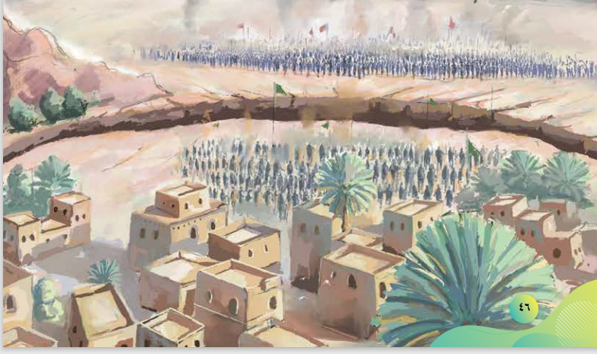

إعداد الاستاذة: ميثاء الذهلية

Slide 3

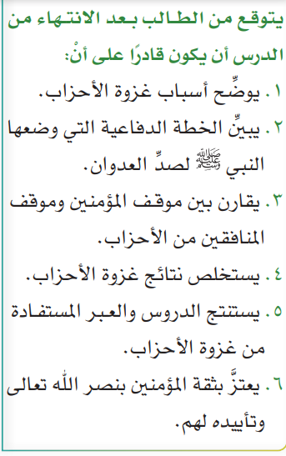
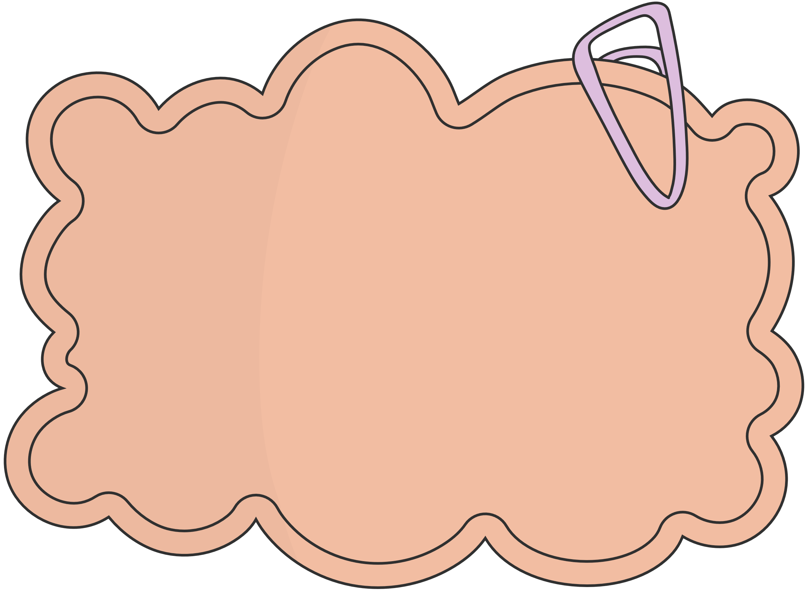
الاهداف

Slide 4
أحد أسماء غزوة الخندق هو “الأحزاب”، وقد نزلت سورة مدنية في القرآن الكريم هي “سورة الأحزاب” آياتها 73، وترتيبها في المصحف 33، في الجزء الثاني والعشرين، ونزلت بعد سورة آل عمران، تبدأ بأسلوب نداء للنبي ﴿يَا أَيُّهَا النَّبِيُّ﴾/
التمهيد
سميت “سورة الأحزاب” لأن المشركين تحزبوا على المسلمين من كل جهة، فاجتمع كفار مكة مع غطفان وبني قريظة وغيرها من القبائل على حرب المسلمين.

Slide 5
سبب غزوة الخندق هو أن يهود بني النضير نقضوا عهدهم مع الرسول محمد ﷺ وحاولوا قتله، فوجَّه إليهم جيشه فحاصرهم حتى استسلموا. ونتيجة لذلك، هم يهود بني النضير بالانتقام من المسلمين، فبدأوا بتحريض القبائل العربية على غزو المدينة المنورة، فاستجاب لهم من العرب: قبيلة قريش وحلفاؤها: كنانة (الأحابيش)، وقبيلة غطفان (فزارة وبنو مرة وأشجع) وحلفاؤها بنو أسد وسليم وغيرُها، وقد سُمُّوا بالأحزاب، ثم انضم إليهم يهود بني قريظة الذين كان بينهم وبين المسلمين عهد وميثاق.
المقدمات والأسباب

Slide 6
في السنة 5 هـ
توجه وفد من يهود بني قريضة برئاسة حيي بن اخطب الى قريش وغطفان وبعض القبائل المجاورة يؤلبونهم على قتال المسلمين ، فخرجوا في جيش ضخم قوامه عشرة الآف مقاتل
بقيادة
ابي سفيان
المقدمات والأسباب

Slide 7
شاور اهل الرأي من أصحابه في القتال داخل المدينة او خارجها
فرجح رأي القتال داخل المدينة
الصحابي سلمان الفارسي رضي الله عنه
كان له رأي جديد ابرز التخطيط العسكري في ميدان القتال ، اذ أشار بحفر خندق يحتمون خلفه فأعجب النبي الكريم بهذا الرأي
بلوغ الخبر الى النبي
الكريم

Slide 8
التعلم الذاتي :
من هو سلمان الفارسي

Slide 9
درس النبي جغرافية المكان
وأمر :
ـ حفر الخندق في الجهة الشمالية
لأنها الجهة الوحيدة المكشوفة الذي يتوقع ان يدخل منها جنود الأحزاب
جغرافية المكان

Slide 10
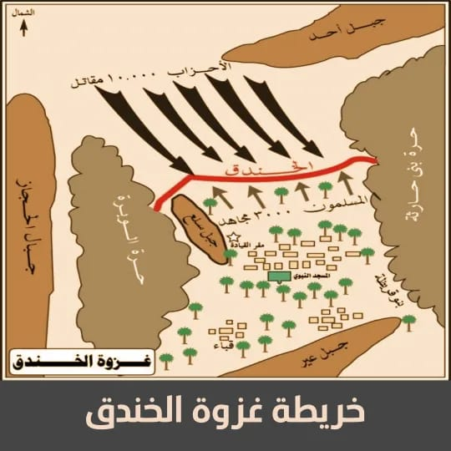

Slide 11
قسم النبي صلى الله عليه وسلم
العمل بين المهاجرين و الأنصار حتى اتموا الحفر في أيام معدودة بمسافة طويلة وعمق كبير يصعب اختراقة بالخيول
كانو يعملون بهمة ونشاط رغم ما كانوا يعانونه من تعب وجوع وبرد ، وكان النبي الكريم يساعدهم ويفتت ما عجزوا عنه من الصخور ويبشرهم بالنصر وتجهز المسلمون بنحو ثلاثة آلف مقاتل
تقسيم العمل

Slide 12
جمع الرسول صلى الله عليه وسلم النساء و
الأطفال في بيوت آمنة داخل المدينة
السبب
كان النبي متنبها لإمكانية غدر اليهود كعادتهم
تأمين النساء والأطفال

Slide 13
بقي في المدينة احدى طوائف اليهود وهم بنو قريظة
وانسحب المنافقون منهم بدعوى ان بيوتهم تحصيناتها ضعيفة وقاموا بدور التثبيط على القتال والتشكيك في النصر
بنو قريظة

Slide 14
وصلت جيوش الأحزاب وكانت تخطط لأجتياح المدينة من جهة الشمال كما تنبأ النبي الكريم ولكنهم تفأجئوا بالخندق
وفشلت خطتهم المرسومة
ارض المعركة

Slide 15
تواصل حيي بن اخطب مع بني قريظة وألح عليهم بالانضمام الى جيوش الأحزاب وصور لهم انها نهاية الإسلام
ومع هذا الاغراء نقض بنو قريظة العهد الذي كان بينهم وبين رسول الله
غدر
بنو قريظة

Slide 16
زاغت ابصار المسلمين وبلغت القلوب الحناجر
فكر النبي عندها باستمالة قبائل غطفان باعطاهم ثلث ثمار المدينة على ان يرجعوا فتضعف قوة الأحزاب
فاستشار زعماء الأنصار فأشاروا بغير ذلك وأخذ النبي بمشورتهم
وصول الخبر الى المسلمين

Slide 17
عندما اشتد الكربُ على المسلمين أكثر مما سبق، حتى بلغت القلوب الحناجر وزلزلوا زلزالاً شديدًا، توجهوا إلى الرسول محمدٍ وقالوا: “يا رسول الله، هل من شيء نقوله؟ فقد بلغت القلوب الحناجر”، فقال: “نعم. اللهم استر عوراتنا، وآمن روعاتنا”. كما دعا الرسولُ محمدٌ على الأحزاب فقال: “اللهم منزل الكتاب، سريع الحساب، اهزم الأحزاب، اللهم اهزمهم وزلزلهم./
دعاء النبي الكريم

Slide 18
هو الذي أَوقع الخلاف بين قُرَيظة وغَطَفان وقُرَيش يوم الخندق، وخَذَّل بعضهم عن بعض، وأَرسل الله عليهم الريح والبرد والجنود، وهم الملائكة، فصرف كيد الكفار عن النبي والمسلمين. ولما أَسلم واستأَذن النبي في أَن يُخَذِّل الكفار، قال له النبي محمد: «خَذِّلْ مَا اسْتَطَعْتَ فَإِنَّ الْحَرْبَ خُدْعَةٌ».
النعيم بن مسعود الغطفاني

Slide 19
حيث انتصر المسلمين نصرا عظيما ساحقا على الكفار، فعادوا مدحورين إلى جحورهم منكسين رؤساهم، حيث كان يقودهم أبو سفيان، فكان كل منهم يشعر بالدونية والأنهزام/
انتصار المسلمين

Slide 20
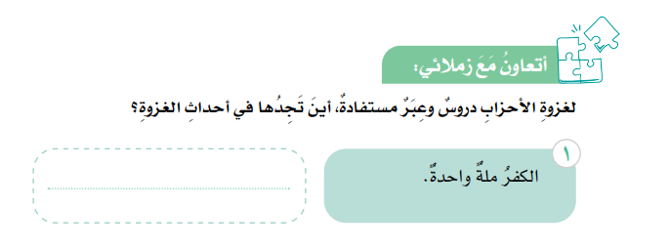

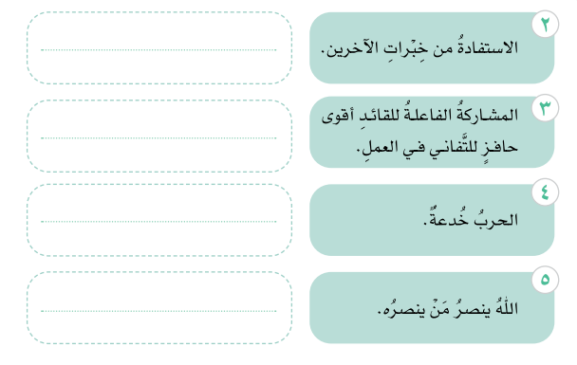
اجتماع قبائل العرب المشركين
مع اليهود على حرب المسلمين
اخذ النبي بمقترح سلمان الفارسي
بحفر الخندق والامر بتنفيذة
نزول النبي عليه الصلاة والسلام مع اصحابه
في تنفيذ مهمة حفر الخندق
واعطاؤهم الدافعية والامل في تحقيق النصر بالقول والفعل

Slide 21
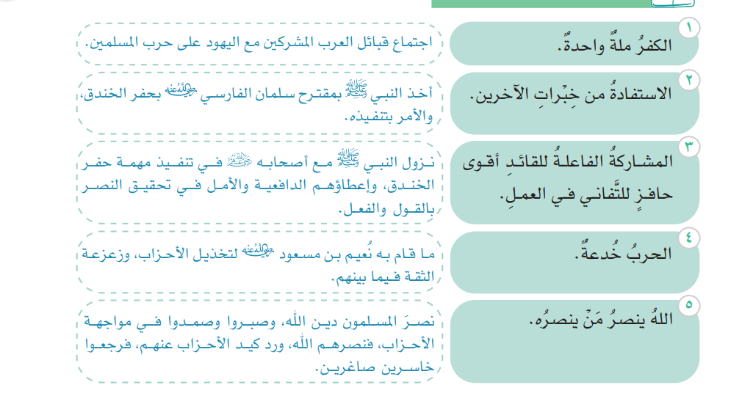

Slide 22
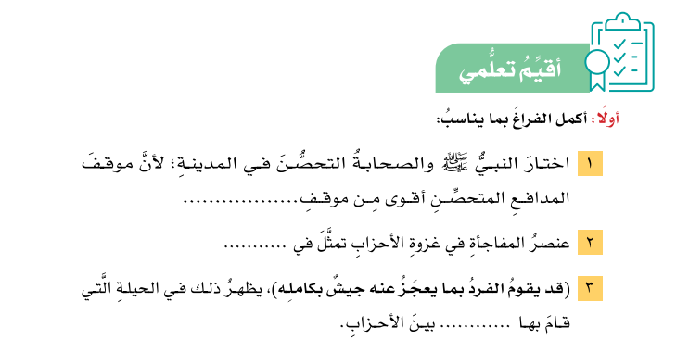
المهاجم
حفر الخندق
نعيم بن مسعود

Slide 23

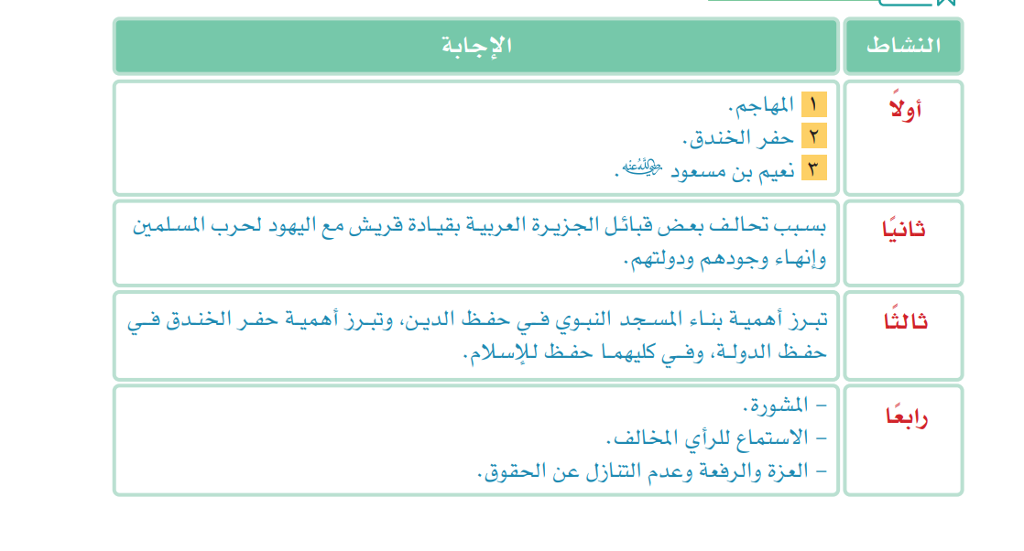

Slide 24


Slide 25
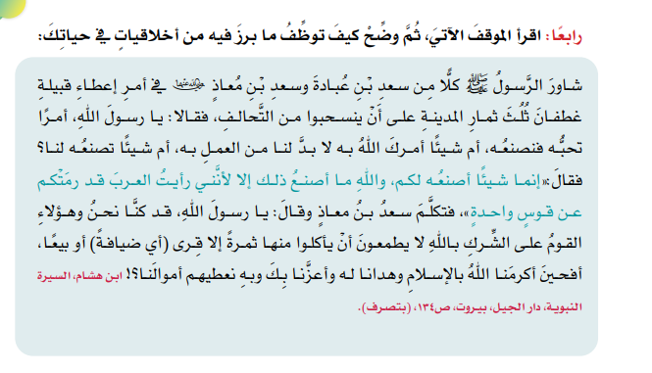

Slide 26
